Slide 1
Bici-o-matic
Alumnos:
Alejandro Llanos- Michel Adasme
Profesor:
Christian Lazcano

Slide 2

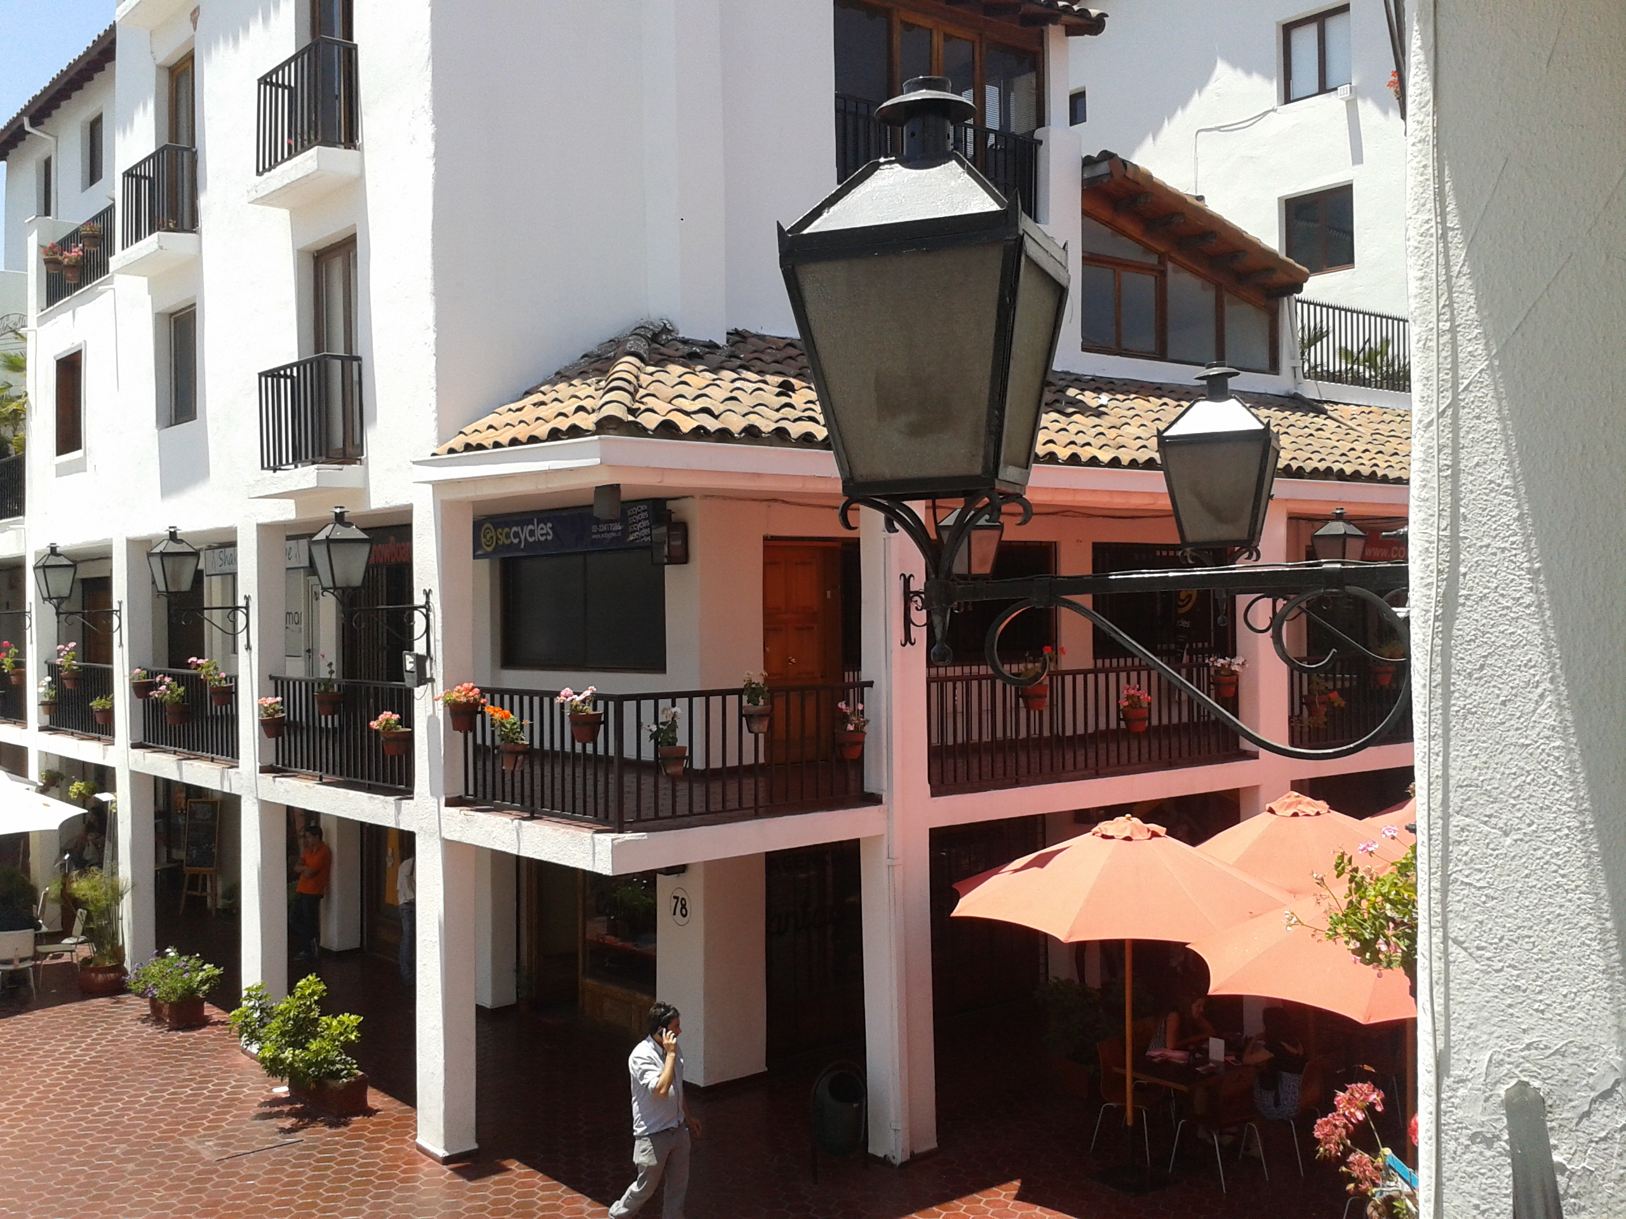

Resumen del Proyecto
SCCYCLES
El problema detectado

Slide 3

Solución Planteada
La solución que se le dio al early adopter fue identificar los procesos claves y ver de que forma poder potenciarlos y sacar provecho a los recursos disponibles.

Slide 4
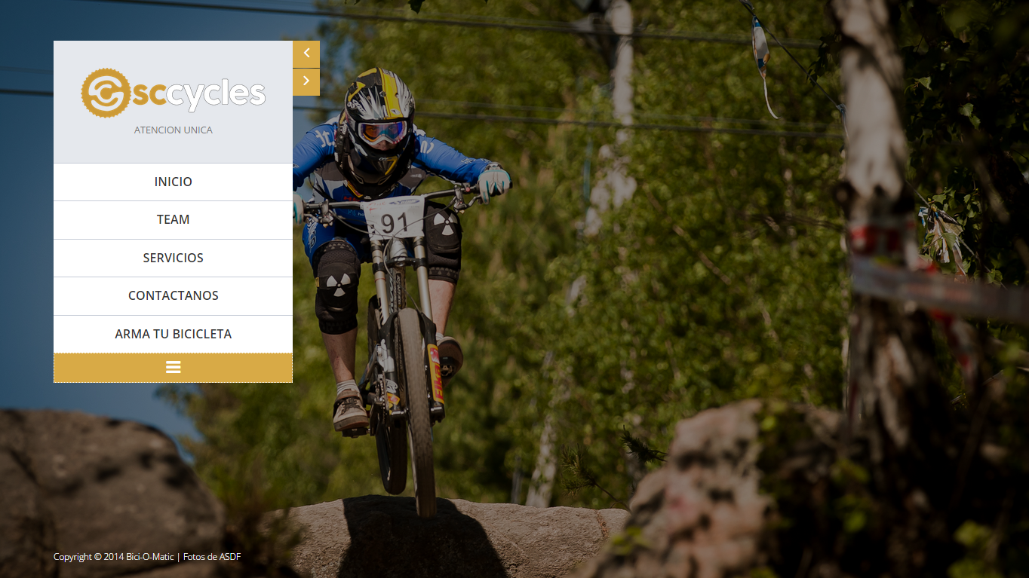
Resumen del Proyecto
El Proyecto consta de 3 hitos / módulos importantes, estos son:
Pagina Web

Slide 5
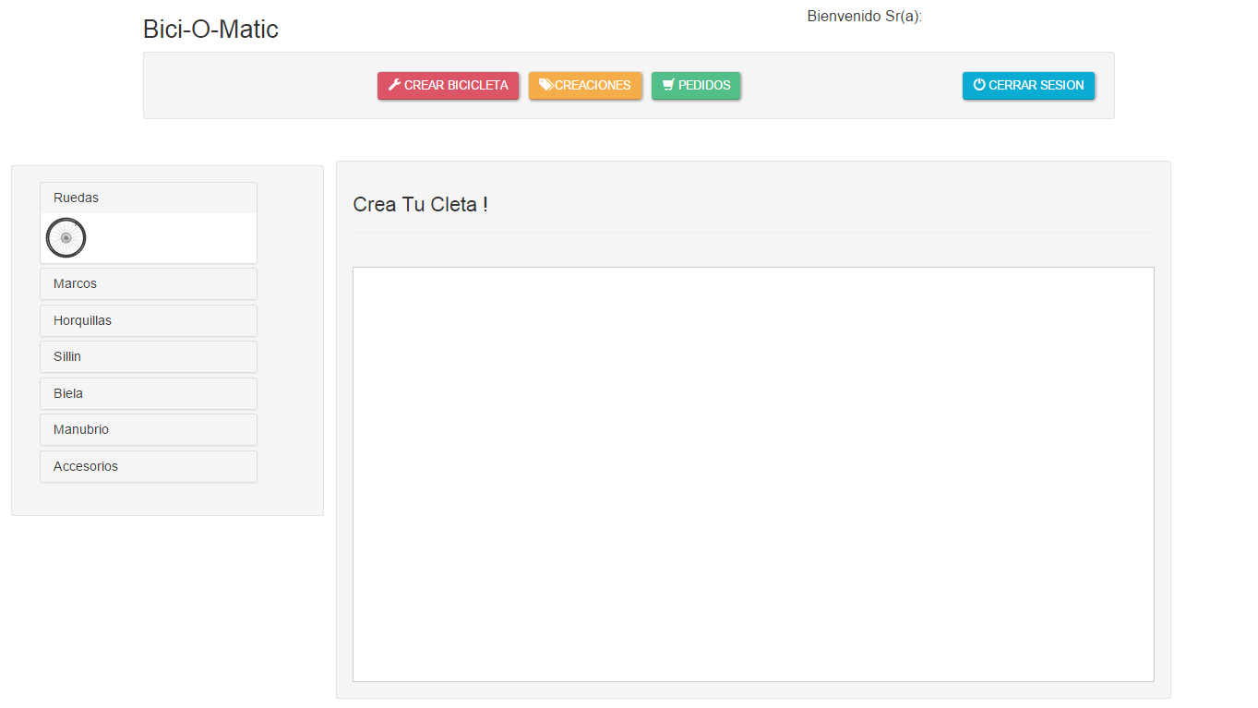
Resumen del Proyecto
El Proyecto consta de 3 hitos / módulos importantes, estos son:
Herramienta Web

Slide 6
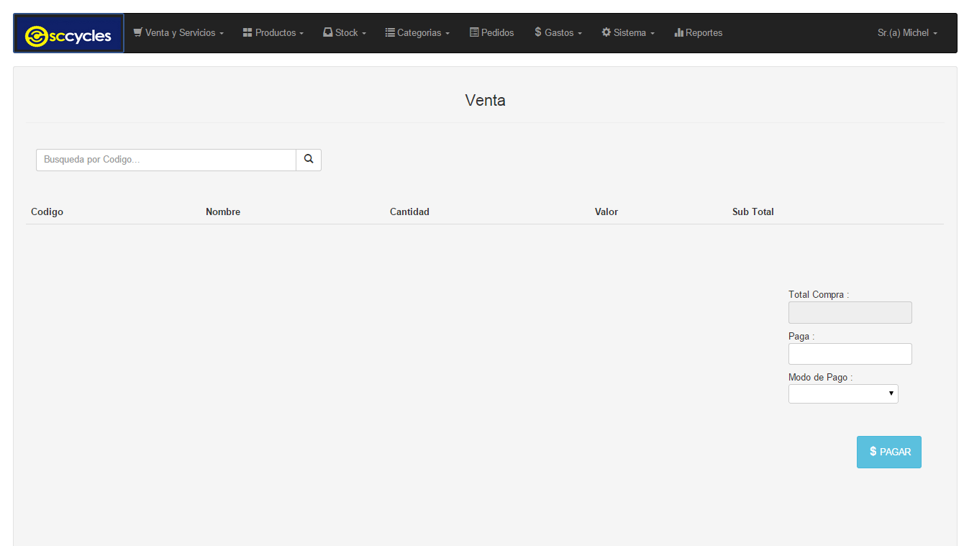
Resumen del Proyecto
El Proyecto consta de 3 hitos / módulos importantes, estos son:
Sistema de Venta

Slide 7
Objetivo general Estratégico
Lograr identificar la problemática general que afecta al negocio y sus procesos claves.
Poder capacitar al personal e instruir buenas practicas en el orden de la información.

Slide 8
Objetivos del Desarrollo
Desarrollar e implementar un sistema informático en ambiente web basado en tecnologías multiplataforma conectadas a servicios cloud, para notebook/computadoras y tecnologías touch que a nivel funcional registre Ventas, clientes y conductas de consumo, stock y genere reportes, además de contar con un administrador que permita la mejor gestión del negocio por medio del sistema.
Además desarrollar una herramienta en php con jquery que permita al cliente poder crear su producto final a medida y poder compartirlo si lo desea.

Slide 9
Objetivo específico del Desarrollo
Base de datos la cual contendrá todo lo relevante al stock, usuarios, reportes, etc.
Página web que muestre información sobre productos, noticias, información, eventos relacionados con la temática del ciclismo.
Herramienta web debe ser desarrollada en Jquery UI para poder aprovechar de mejor manera el estilo “drag and drop”
Desarrollar un sistema de venta y administración a medida del cliente para la fácil administración de recursos a nivel de local y para la venta solicitada en línea.
Desarrollar un dashboard en donde se mostraran reportes actualizados del negocio.
Sistema de administración de colaboradores y locales para el usuario “Gerente”
Sistema de administración total para mantención por parte de “Súper Usuario”
Sistema en ambiente web que permite publicar por redes sociales los prototipos de bicicletas creadas y ofertas.

Slide 10
Alcance del proyecto
Que hace:
Control de usuarios.
El sistema debe ser capaz de administrar 1 o más sucursales.
El sitio web brindara información de la tienda y será el link entre este y la herramienta.

Slide 11
Alcance del proyecto
Que NO hace:
El sistema no generara boletas.
El sistema no elimina datos, solo deshabilita.
La herramienta web no será responsiva.

Slide 12
Estado del arte
Que existe en chile y extranjero - comparar
 | Bici-o-Matic | Mifixie.cl | Momabikes.com
Ofrece un sistema de venta | Si | No | No
Personalización de colores | No | SI | SI
Personalización de componentes/accesorios | SI | No | No
Adaptabilidad | SI | No | No
Ofrece sitio web | SI | No | No

Slide 13
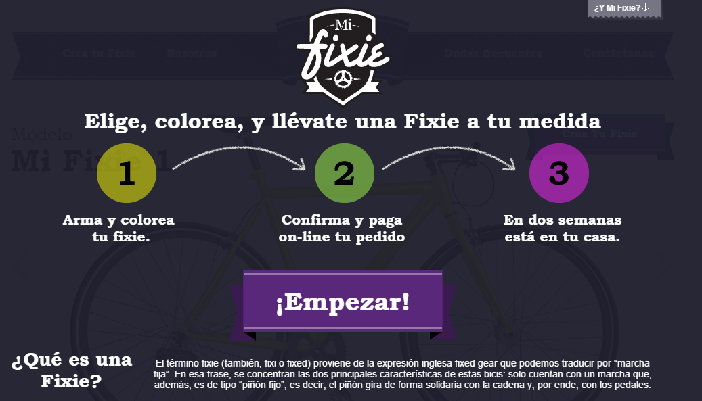
Estado del arte
Mifixie.cl

Slide 14
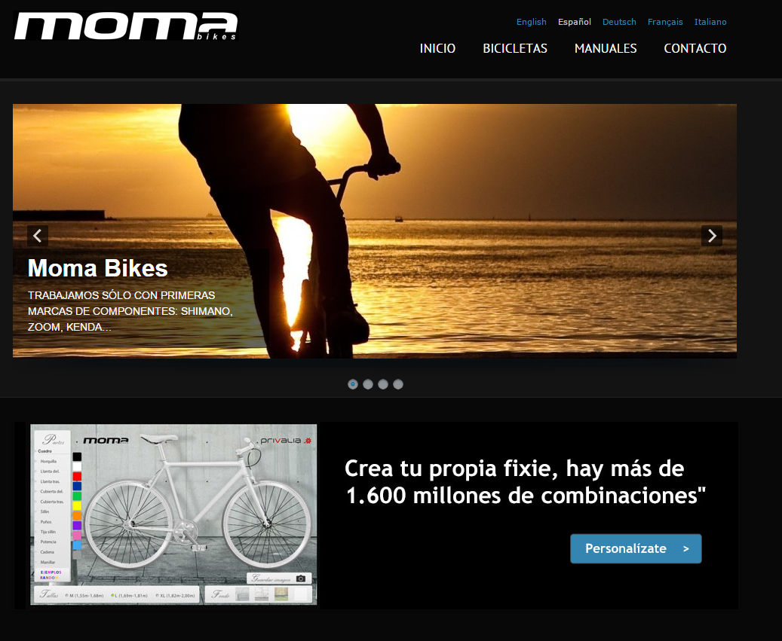
Estado del arte
Momabikes.com

Slide 15





Justificación Técnica

Slide 16
Justificación Legal
ley 17.336 también conocida como la ley de propiedad intelectual o derechos de autor.
Ley 19.628 o “PROTECCION DE DATOS DE CARACTER PERSONAL”

Slide 17
Justificación económica
Costo total de $6.790.000
ID PRODUCTO | INSUMOS / Productos o Servicios consumidos en el Desarrollo | CANTIDAD | COSTO Unidad | SUBTOTAL | TOTAL
I-CD-001 | Viajes Para Reuniones | 8 | 20.000 | 160.000 | 160.000
I-CD-002 | Internet (Mensual) | 3 | 30.000 | 90.000 | 250.000
I-CD-003 | Luz | 3 | 30.000 | 90.000 | 340.000
I-CD-004 | Sueldos (Mensual) (4050 x hrs) | 6 | 700.000 | 4.200.000 | 4.540.000
I-CD-005 | Alimentos | 3 | 200.000 | 600.000 | 5.140.000
I-CD-006 | Licencia Sublime Text | 4 | 40.000 | 160.000 | 5.300.000
I-CD-007 | Gastos Administrativos | 1 | 50.000 | 50.000 | 5.350.000
 | COSTO DIRECTO INSUMOS |  |  |  | $ 5.350.000
ID PRODUCTO | INSUMOS / Productos o Servicios consumidos en la IMPLEMENTACION | CANTIDAD | COSTO Unidad | SUBTOTAL | TOTAL
I-CI-001 | Mano de Obra | 2 | $ 500.000 | $ 1.000.000 | $ 1.000.000
I-CI-002 | Hosting Profesional 12 GB (Anual) | 1 | $ 40.000 | $ 40.000 | $ 1.040.000
I-CI-003 | Computador (Si es que requiere) | 2 | $ 200.000 | $ 400.000 | $ 1.440.000
 | COSTO DIRECTO INSUMOS |  |  |  | $ 1.440.000

Slide 18
Justificación financiera
Considerando solo el armado de bicicletas:
En conclusión estaría recobrando la inversión a los 2 meses.
Antes proyecto | Después proyecto
3 bicicletas al mes Ganancia $3.150.000 aproximadamente | 6 bicicletas al mes Ganancia $6.300.000 aproximadamente

Slide 19
Justificación financiera
Considerando lo anterior para el retorno de inversión de nosotros debemos considerar lo siguiente.
Este proyecto fue echo a la medida.
Solo se cobrara una licencia por cliente.
Se cobrara una mantención mensual de $100.000.
En conclusión para poder generar un retorno de la inversión debemos contar con 2 clientes mas y alrededor del año habremos generado $8.100.000

Slide 20
Análisis de riesgos
Número | Riesgo | Probabilidad | Impacto | Mitigación | Responsable
1 | Corte de luz | Muy Baja | Alto |  | Chilectra
2 | Condiciones climáticas adversas | Medio | Medio
3 | Fallo de conexión al servidor | Medio | Alto | Contactarse con el equipo de desarrollo, para corregir fallos o problemas presentes | Administrador.
4 | Tiempo de desarrollo | Medio | Alto | Negociar con el cliente aumentos de plazos o recursos | Equipo de desarrollo.
5 | Problemas con el Manejo del sistema | Baja | Medio | Volver a realizar una capacitación o tratar los problemas específicos o dudad que pueda presentar el cliente. | Equipo de Trabajo
6 | Falla en Hardware (local) | Media | Media | Contactarse con nosotros para realizar las operaciones correspondientes, o contactar servicio técnico. | Equipo de Trabajo
7 | Inexperiencia del cliente en informática. | Alta | Media | Capacitación | Equipo de Trabajo
8 | Infraestructura deficiente | Alta | Media | Consultar con el equipo de trabajo para llegar a un acuerdo y comprar la infraestructura necesaria. | Cliente y equipo de trabajo.
9 | Poca disponibilidad del cliente | Baja | Media | Coordinar con anticipación con el cliente y comunicarse mediante otros medios si la reunión no es posible. | Equipo de trabajo

Slide 21
Especificación de requerimientos
Funcionales:
El sistema generara un presupuesto a partir de las selecciones del cliente.
El sistema creara ficha de pedido.
El sistema manejara control de inventario.
El sistema contara con varios niveles de usuario.
El sitio web brindara información de la tienda y será el link entre este y la herramienta.
El usuario debería poder compartir sus "creaciones" en redes sociales.
Todo usuario para poder concretar un pedido deberá estar registrado/logueado en la herramienta.
El sistema debe ser capaz de administrar 1 o más sucursales.

Slide 22
Especificación de requerimientos
NO Funcionales:
El sistema deberá ser capaz de manejar un alto nuero de productos y accesorios de bicicletas.
La interfaz del sistema será compatible con tecnologías touch.
El lenguaje de programación será PHP y Jquery.
La base de Datos será misal.
El sistema será escalable.
El sistema será a la medida del cliente.
El sistema deberá contar con las medidas de seguridad necesarias.
El sistema deberá tener un GUI correspondiente al empresa (colores).
La GUI será sencilla y amigable para el usuario.
El servidor deberá ser VPS

Slide 23
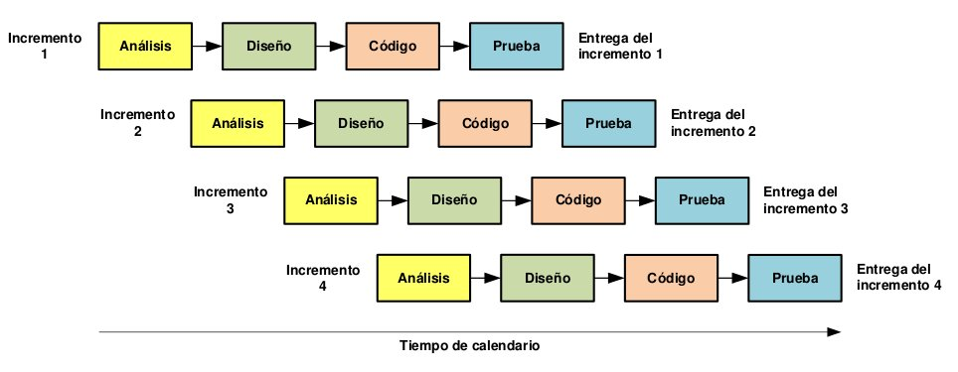
Metodología de Desarrollo

Slide 24
Planificación del Proyecto
Jefe de proyecto
Michel Adasme
Calidad
Programador asistente
Alejandro Llanos - Michel Adasme
Alejandro Llanos
Analista Funcional
Programador
Alejandro Llanos - Michel Adasme
Michel Adasme
Programador Base de Datos
Documentador
Alejandro Llanos - Michel Adasme
Alejandro Llanos

Slide 25
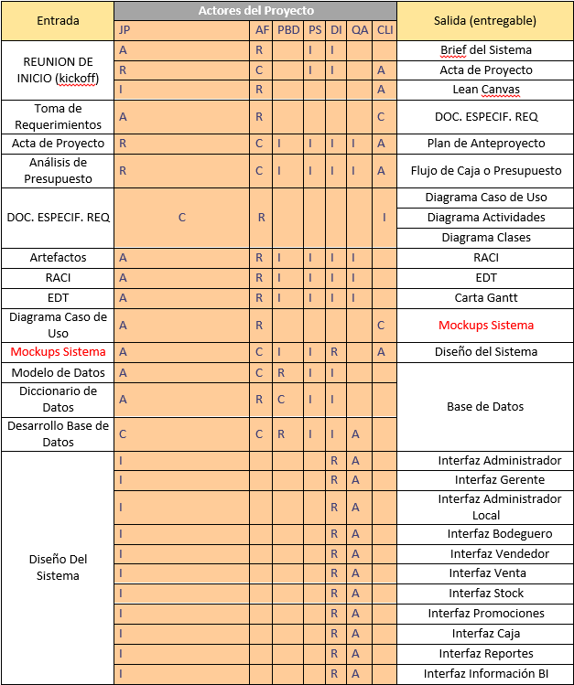
Planificación del Proyecto

Slide 26
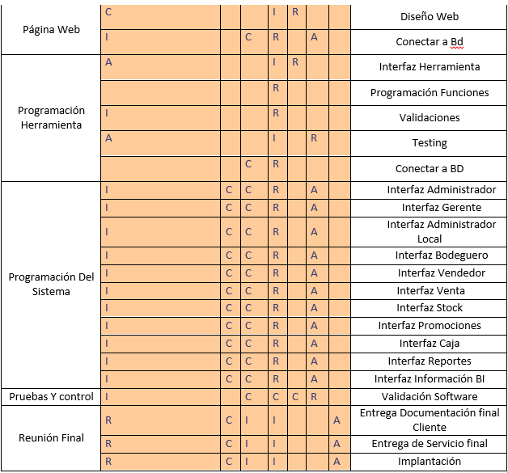
Planificación del Proyecto

Slide 27
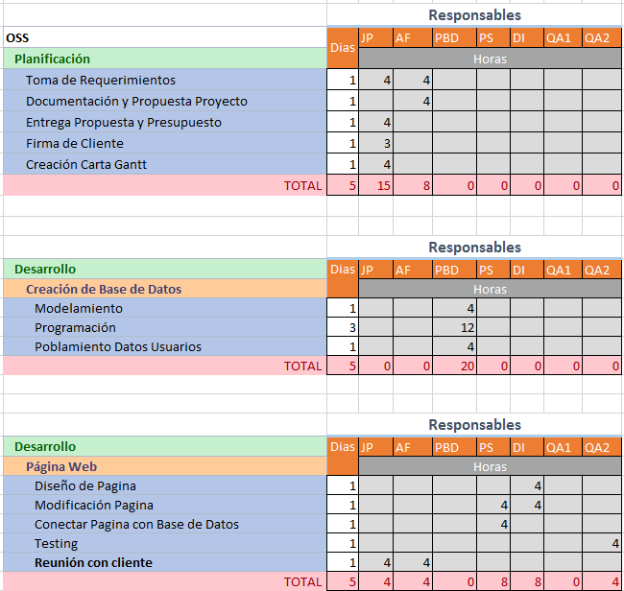
Planificación del Proyecto

Slide 28
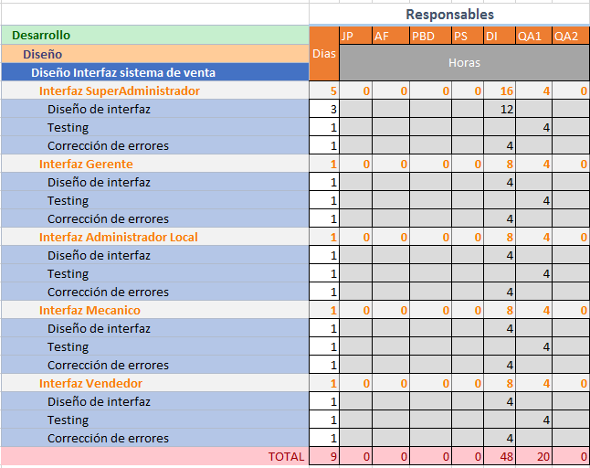
Planificación del Proyecto

Slide 29
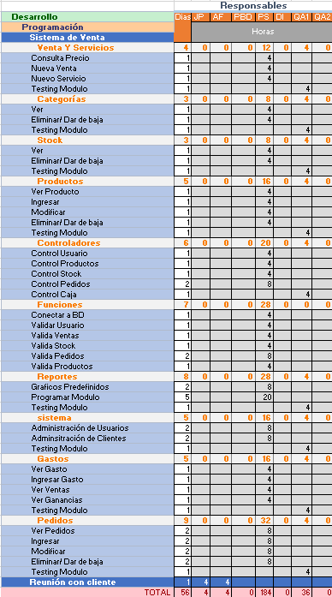
Planificación del Proyecto

Slide 30
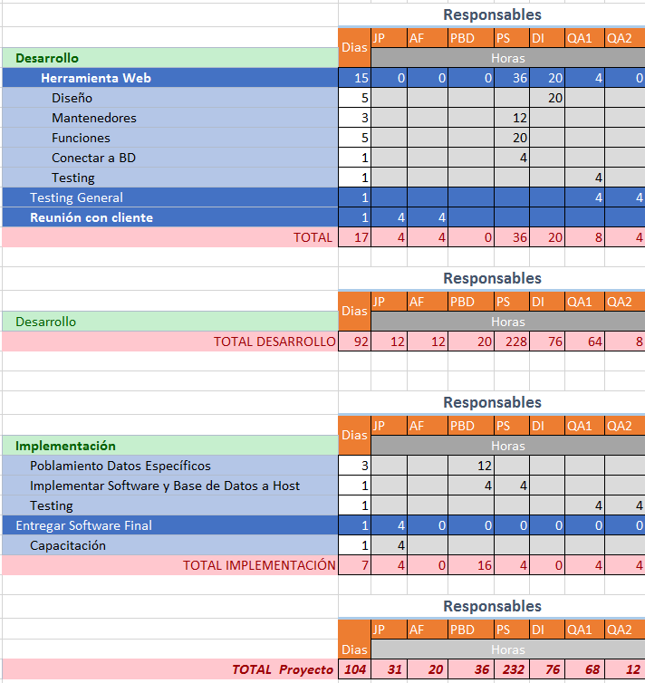
Planificación del Proyecto

Slide 31
Planificación del Proyecto
Nombre de tarea | Duración | Comienzo | Fin
OSS | 104 días | mié 17-09-14 | lun 09-02-15
Planificación | 5 días | mié 17-09-14 | mar 23-09-14
Toma de Requerimientos | 1 día | mié 17-09-14 | mié 17-09-14
Documentación y Propuesta Proyecto | 1 día | jue 18-09-14 | jue 18-09-14
Entrega Propuesta y Presupuesto | 1 día | vie 19-09-14 | vie 19-09-14
Firma de Cliente | 1 día | lun 22-09-14 | lun 22-09-14
Creación Carta Gantt | 1 día | mar 23-09-14 | mar 23-09-14
Desarrollo | 92 días | mié 24-09-14 | jue 29-01-15
Creación de Base de Datos | 5 días | mié 24-09-14 | mar 30-09-14
Página Web | 5 días | mié 01-10-14 | mar 07-10-14
Programación | 80 días | mié 08-10-14 | mar 27-01-15
Diseño Interfaz sistema de venta | 9 días | mié 08-10-14 | lun 20-10-14
Interfaz SuperAdministrador | 5 días | mié 08-10-14 | mar 14-10-14
Interfaz Gerente | 1 día | mié 15-10-14 | mié 15-10-14
Interfaz Administrador Local | 1 día | jue 16-10-14 | jue 16-10-14
Interfaz Mecanico | 1 día | vie 17-10-14 | vie 17-10-14
Interfaz Vendedor | 1 día | lun 20-10-14 | lun 20-10-14
Sistema de Venta | 55 días | mar 21-10-14 | lun 05-01-15
Venta Y Servicios | 4 días | mar 21-10-14 | vie 24-10-14
Categorías | 3 días | lun 27-10-14 | mié 29-10-14
Stock | 3 días | jue 30-10-14 | lun 03-11-14
Productos | 5 días | mar 04-11-14 | lun 10-11-14
Controladores | 6 días | mar 11-11-14 | mar 18-11-14
Funciones | 7 días | mié 19-11-14 | jue 27-11-14
Reportes | 8 días | vie 28-11-14 | mar 09-12-14
sistema | 5 días | mié 10-12-14 | mar 16-12-14
Gastos | 5 días | mié 17-12-14 | mar 23-12-14
Pedidos | 9 días | mié 24-12-14 | lun 05-01-15
Reunión con cliente | 1 día | mar 06-01-15 | mar 06-01-15
Herramienta Web | 15 días | mié 07-01-15 | mar 27-01-15
Diseño | 3 días | mié 07-01-15 | vie 09-01-15
Mantenedores | 5 días | lun 12-01-15 | vie 16-01-15
Funciones | 5 días | lun 19-01-15 | vie 23-01-15
Conectar a BD | 1 día | lun 26-01-15 | lun 26-01-15
Testing | 1 día | mar 27-01-15 | mar 27-01-15
Testing General | 1 día | mié 28-01-15 | mié 28-01-15
Reunión con cliente | 1 día | jue 29-01-15 | jue 29-01-15
Implementación | 5 días | lun 02-02-15 | vie 06-02-15
Poblamiento Datos Específicos | 3 días | lun 02-02-15 | mié 04-02-15
Implementar Software y Base de Datos a Host | 1 día | jue 05-02-15 | jue 05-02-15
Testing | 1 día | vie 06-02-15 | vie 06-02-15
Entregar Software Final | 1 día | lun 09-02-15 | lun 09-02-15
Capacitación | 1 día | lun 09-02-15 | lun 09-02-15

Slide 32
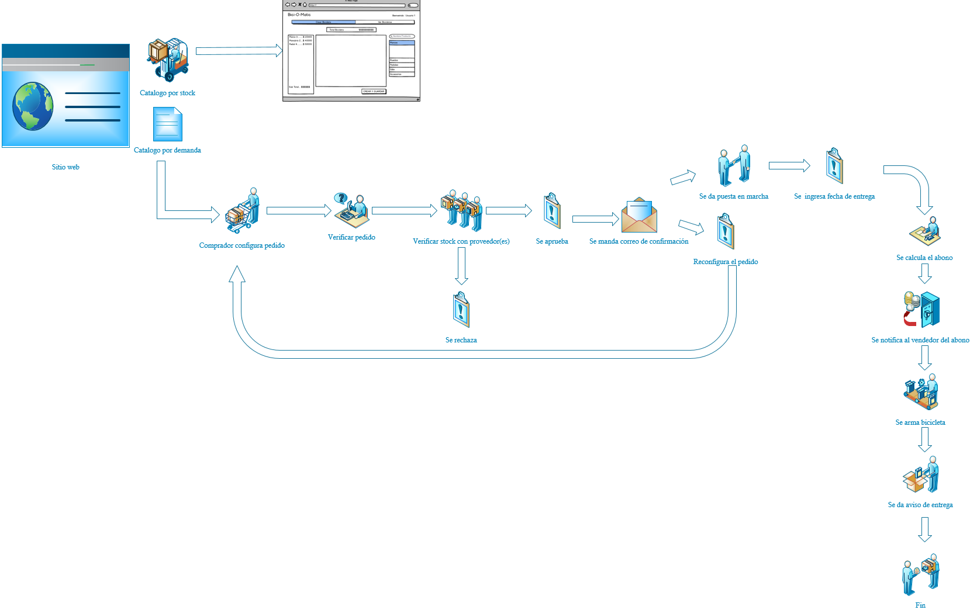
Diseño de la solución

Slide 33
Diseño de la solución

Slide 34
Diseño de la solución

Slide 35
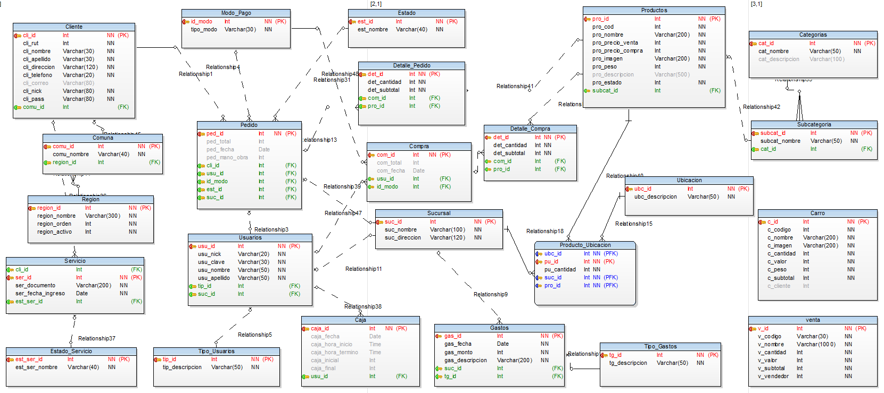
Diseño de la solución

Slide 36
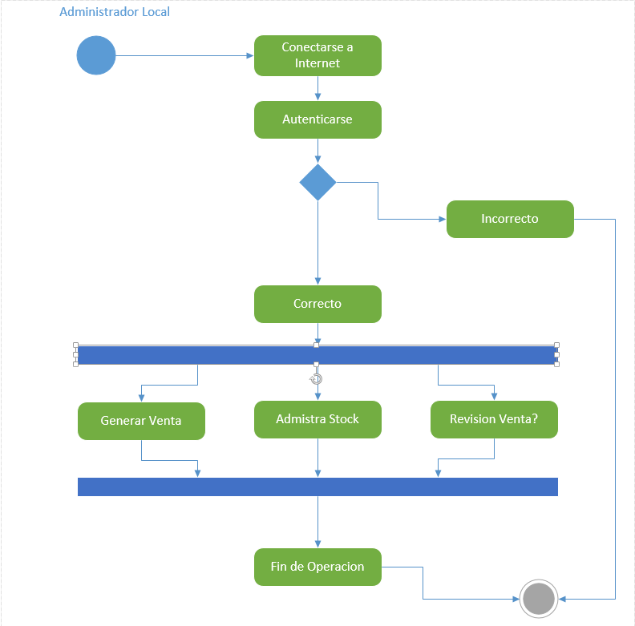
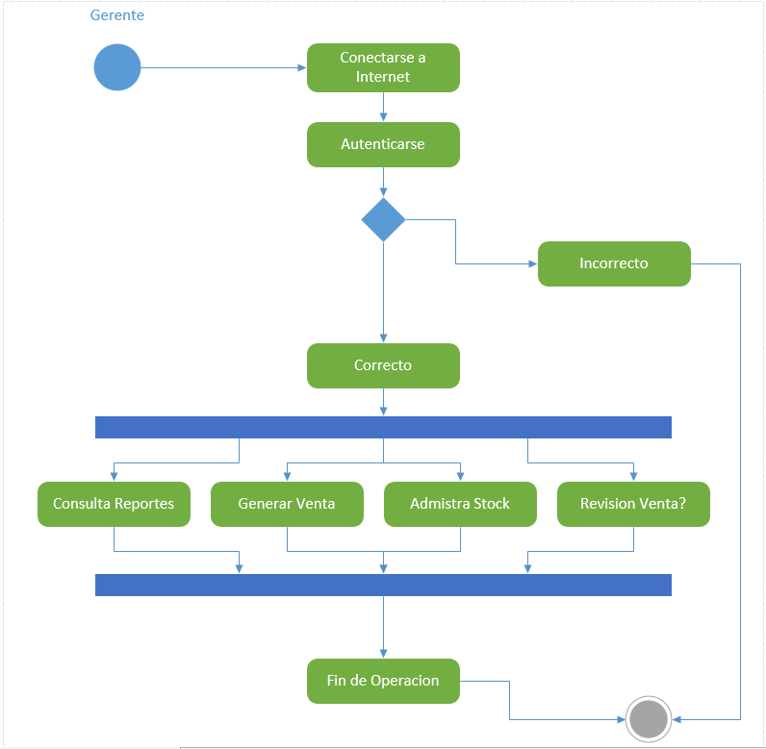
Diseño de la solución

Slide 37
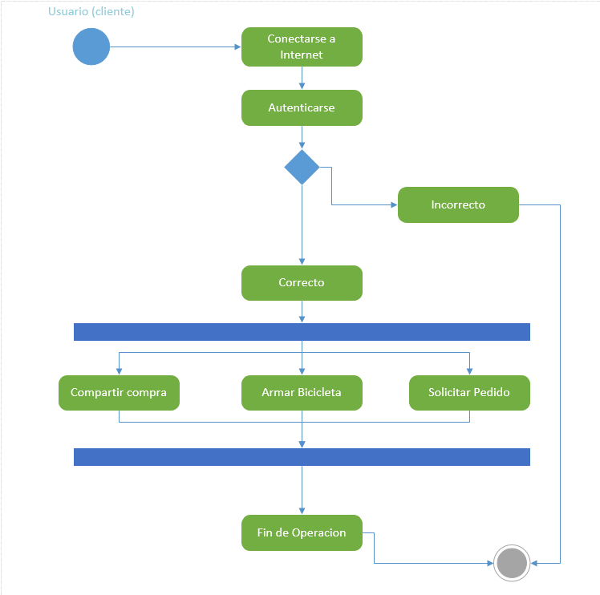
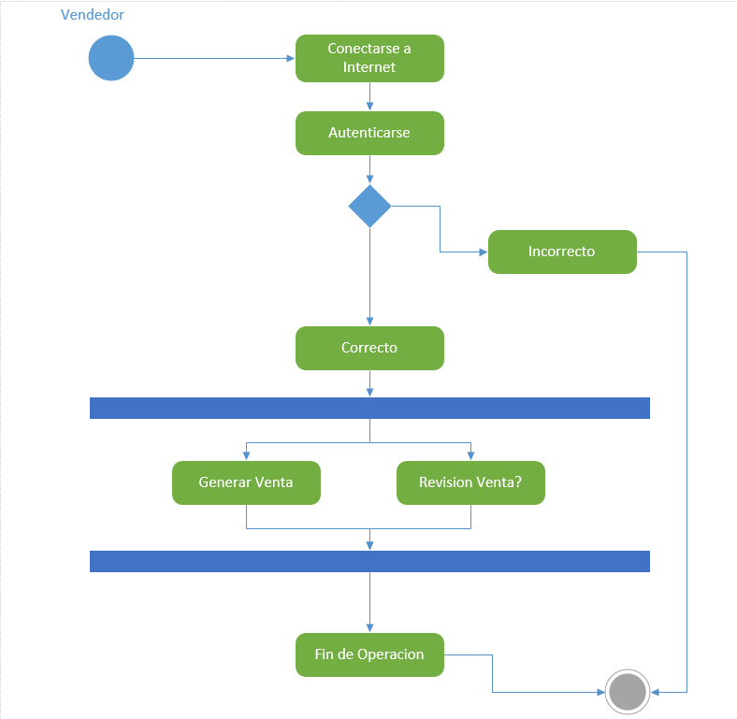
Diseño de la solución

Slide 38
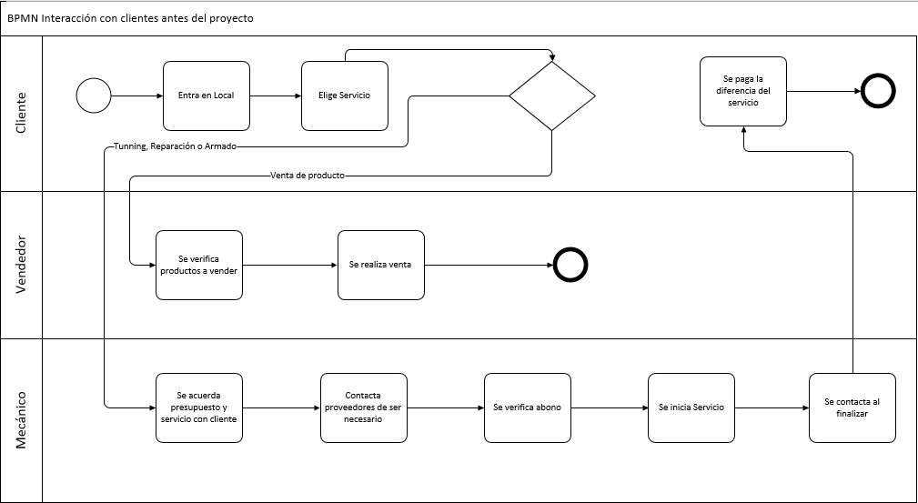
Diseño de la solución

Slide 39
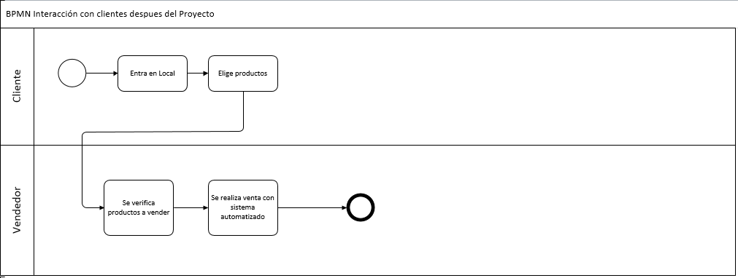
Diseño de la solución

Slide 40
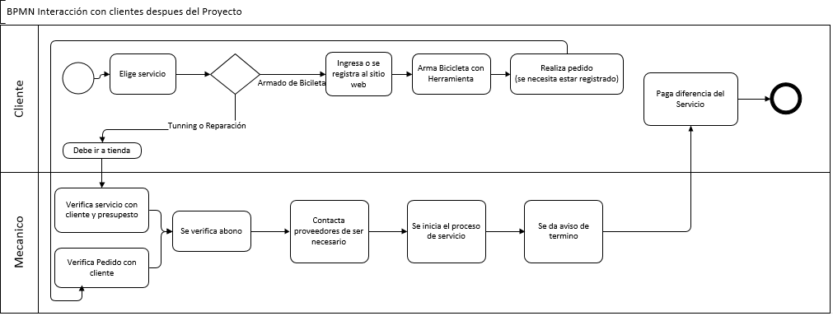
Diseño de la solución

Slide 41
A futuro
Que el cliente (SCCYCLES) pueda sentirse satisfecho con los resultados de nuestro trabajo y poder replicar este proyecto en mas locales.
Bici-O-Matic sea una herramienta indispensable en las empresas que se dedican al armado de bicicletas.

Slide 42
Demostración
(Presentación del proyecto funcionando)

